Slide 1
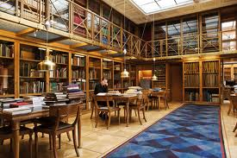
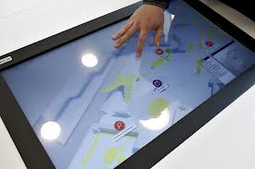
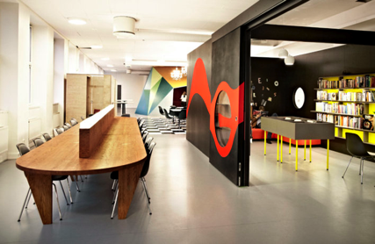
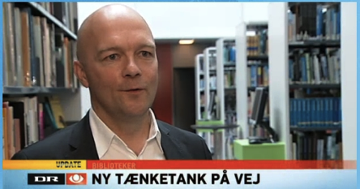
Velkommen
Digitalt Knock-out?
#DB13
i samarbejde med DDB

Slide 2
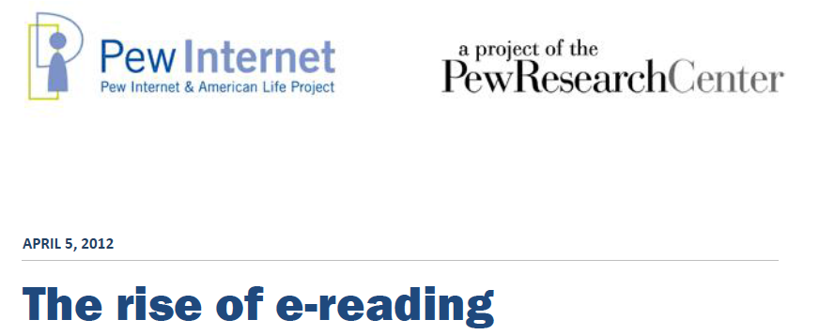
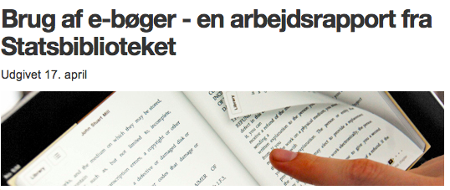
Udfordringer eller muligheder?
45% af danskerne bruger ikke bibliotekerne i dag!
Halvdelen af dem, fordi det ikke interesserer dem!
Ikke-brugerandel
20-29 år
2004: 20%
2012: 40%
E-bogs markedet DK: 2-3%
USA :
34% stigning i solgte e-bøger i 2012
90% af e-bogslæsere læser også fysiske bøger
Eksplosion af selvudgivne e-bøger (211.269 titler i 2012/133.036 i 2011)
#DB13
Notes:
Slide 1)
Lad mig starte med et meget enkelt retorisk spørgsmål: Er det danske bibliotek udfordret?
Svaret er naturligvis ja - vi er udfordret !
Vi er udfordret af :
danskerne bruger ikke bibliotekerne nok
at unge går andre veje. Fødekæden for fremtidens brugere har et ’missing link’
Den digitale udvikling går hurtigere end vi kunne have forestillet os. Teknologier som vi kender i dag vil være afviklet i løbet af de næste 10-15 år.
I det hele taget er der flere spørgsmål end svar. Men det skal vi favne i stedet for at blive bange og gå i stå.
Hvis vi ser på det store udland – nærmere betegnet USA - som bare altid er lidt længere fremme :
har e-bøgerne næsten overhalet de fysiske bøger, men salget er stagneret og har på ingen måde betydet, at den digitale bog har afløst den fysiske bog.
Markedet for e-bøger i DK er stadig forbavsende lav – og forventninger fra forlagene er heller ikke store.
Alt dette udfordrer biblioteker! Men det giver også en række nye muligheder og nye udfordringer.

Slide 3
Tænketanken Fremtidens Biblioteker
Viden
Segmenterings-analyse:
Brugere/ikke- brugere
Motivation, drivers & barriere
Designantropologisk
brugerstudie med
DMJX og KU
50 studerende på 4 biblioteker
Udvikling
5 udviklingsspor:
Dannelse/læring
Kulturformidler
Vækst og Erhverv
Børn/unge
Lokal dynamo
5 værksteder
Debat
Debatmøder
Folkemødet 2013
Next Generation
Notes:
For at tackle disse udfordringer er Tænketanken Fremtidens Biblioteker blevet sat i verden.
Har vi fundet svaret og guldægget? – ikke endnu.
Men vi vil stille de rigtige spørgsmål, og udvikle og teste en række modeller. Det vil vi gøre sammen med alle der synes biblioteket er en ressource. Fælles for projekterne er et mantra om, at vi tror på at udviklingen og forandringer bedst skabes ved konkrete handlinger og projekter.
Vi arbejder i tre spor:
Gennemgang af aktiviteter i 3 spor:
Det er en iterativ proces: vi bliver hele tiden klogere på både mål, middel og proces.

Slide 4
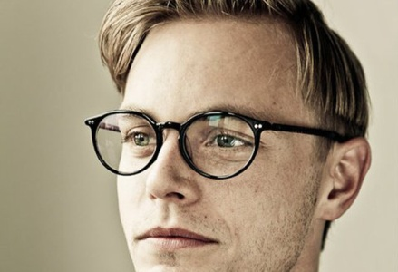
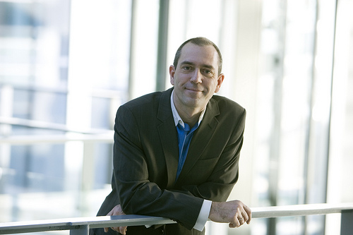
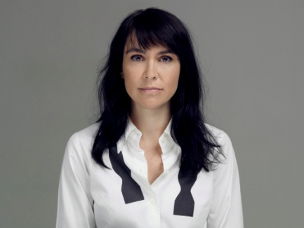
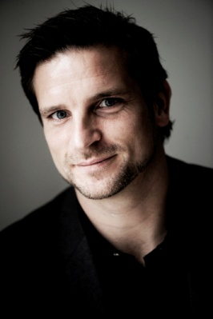
Ekspertpanel
Troels Kranker Saxo Publish
Lise Vandborg
Litteratursiden.dk /
Glenn Leervad-Bjørn
Danskernes Digitale Bibliotek (DDB)
Jon Lund Journalist og konsulent
Mathilde Walter Clark Forfatter
#DB13
Notes:
Et af de vigtigste områder vi skal blive klogere på, er temaet for i dag:
Hvordan griber bibliotekerne de nye digitale medietyper an?
Den nye digitale litteratur, som skabes og produceres på en måde vi ikke er vant til, nye former, nyt indhold, nye aktører.
Hvilken rolle skal bibliotekerne have på dette område – og i denne udvikling.
Vi skal gribe chancen og blive the missing link til fremtidens litteraturformer og kulturoplevelser. Og vi skal selv tage teten.
Det er en udvikling, der foregår omkring os allerede og det er samtidigt et af de områder, der er udforsket mindst.
Det vil vi gøre noget ved i dag. I dag skal vi have indsigter i denne udvikling og tendenser.
Derfor har vi inviteret en række eksperter, der kommer hele vejen rundt: skabere og producenter af den nye litteratur, distributører og forlæggere samt formidlere af både fysisk og digital litteratur.
Velkommen til Troels Kranker, Mathilde Walter Clark, Lise Vandborg , Glenn Leervad Bjørn og til styre slagets ekspert på digitale område Jon Lund. Velkommen

